Slide 1
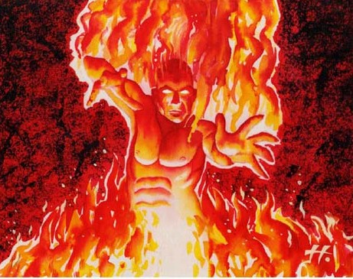
ВУЛКАН – «БОГ ОГНЯ»

Slide 2
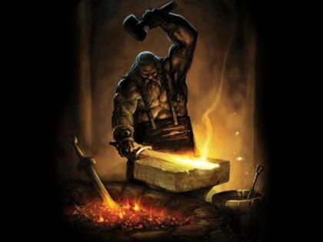

Slide 3
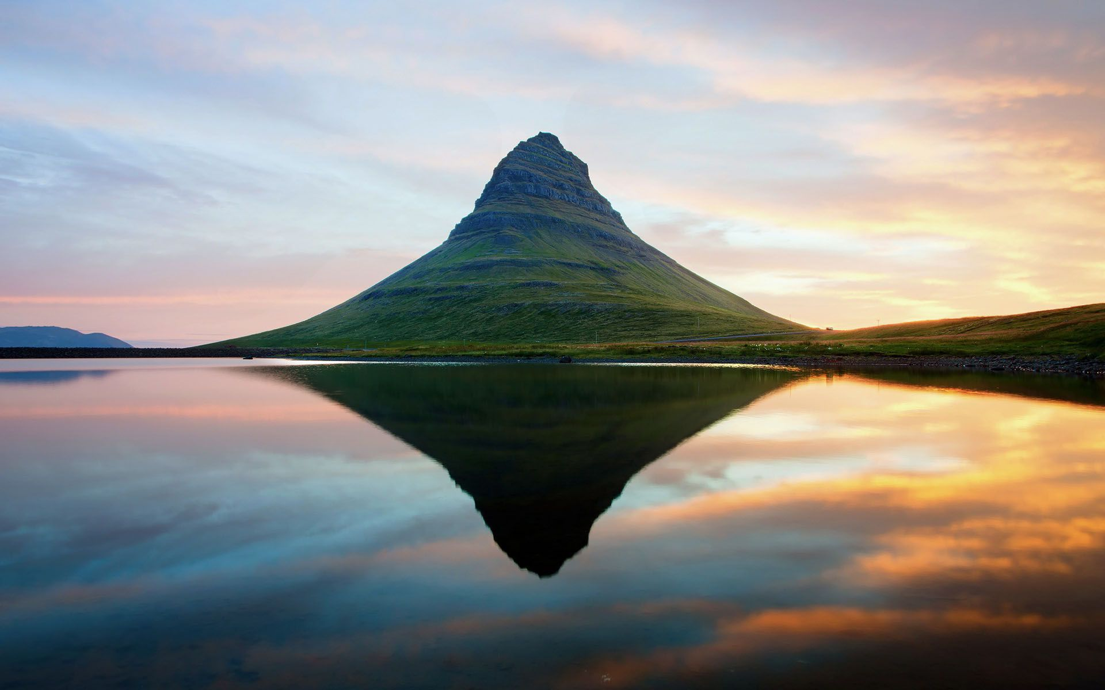
В некоторых местах на земле есть необычные горы.
Они называются вулканами. Слово «вулкан». Означает «бог огня»

Slide 4
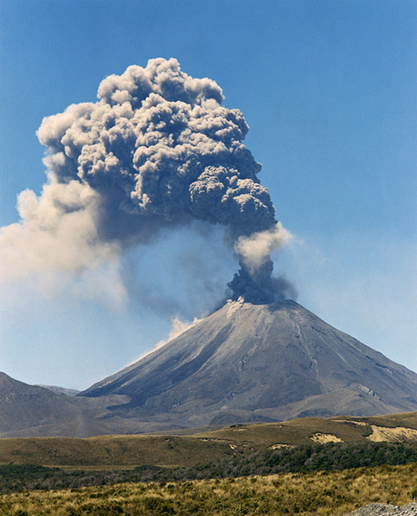
Извержение
вулкана
начинается
с появления
дыма

Slide 5
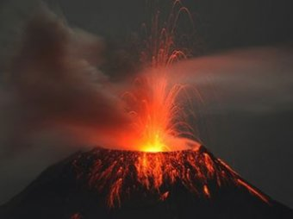
Затем происходит взрыв и из вершины вулкана вырывается пламя, пепел

Slide 6
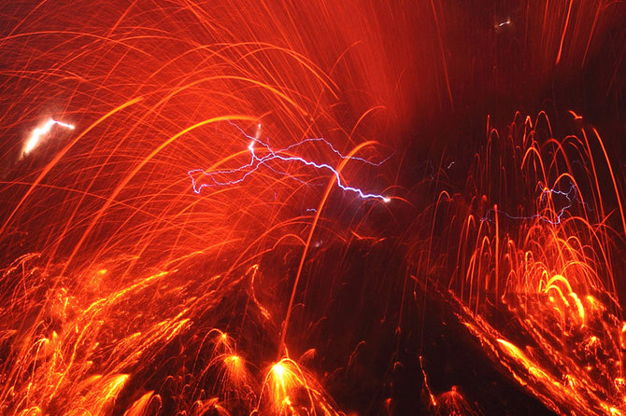
Раскалённые камни, вулканические бомбы

Slide 7
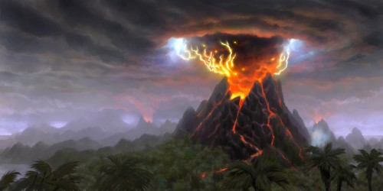
На самой вершине вулкана находится кратер. Кратер- это огромная чаша
с крутыми склонами, а на дне –красновато-оранжевая пасть, это жерло
вулкана, дыра уходящая глубоко в землю. Температура внутри Земли
настолько высока, что камни из твёрдых превращаются в жидкие.

Slide 8
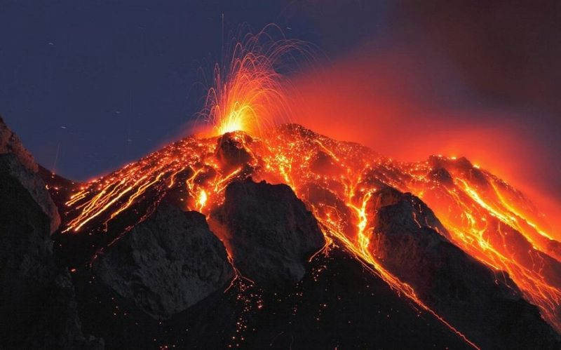
Огненная жидкость, выходящая из вулкана, называется лавой

Slide 9
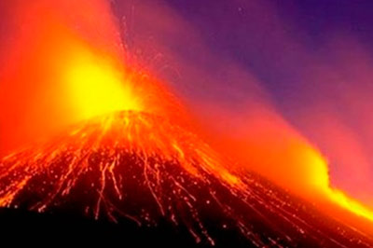
Лава-это растопленные, очень горячие камни.
Она течёт вниз по склону и вытекает очень далеко от вулкана.

Slide 10
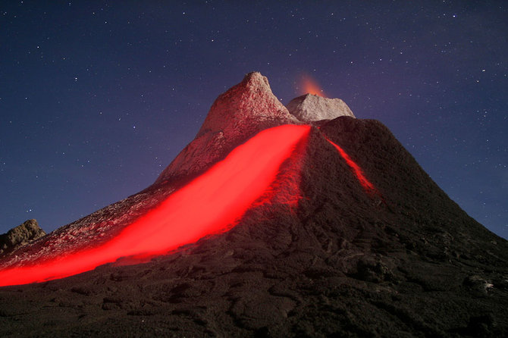
По пути она сжигает траву и деревья, уничтожает всё живое, превращая в пепел.

Slide 11
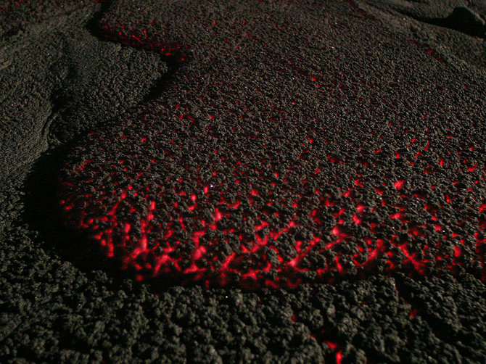
Посмотрите как течёт огненная лава. Когда лава утечёт далеко
от вулкана она застывает и превращается в камни.

Slide 13
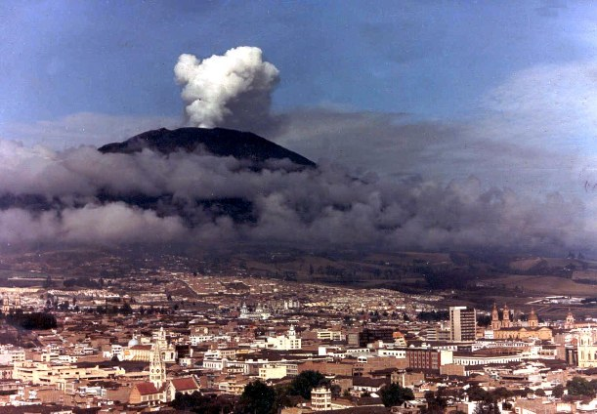
Извержение вулкана угрожает жизни людей, лава разрушает здания, дороги.

Slide 14
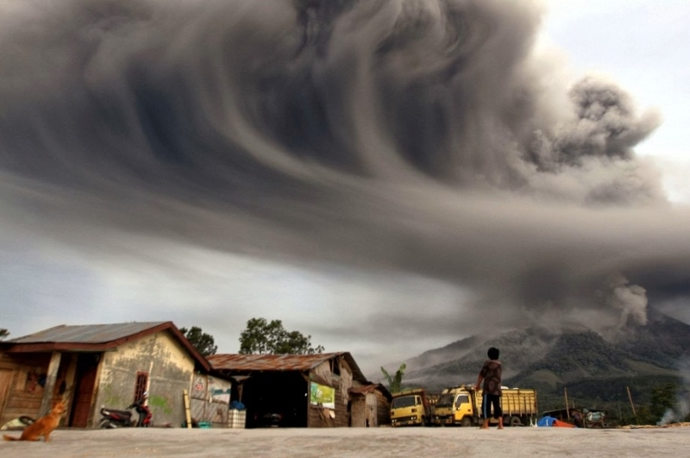
Пепел попадает в организм человека и животных, что вредно для здоровья. Дым и пепел представляет угрозу для воздушного и автомобильного транспорта.

Slide 15
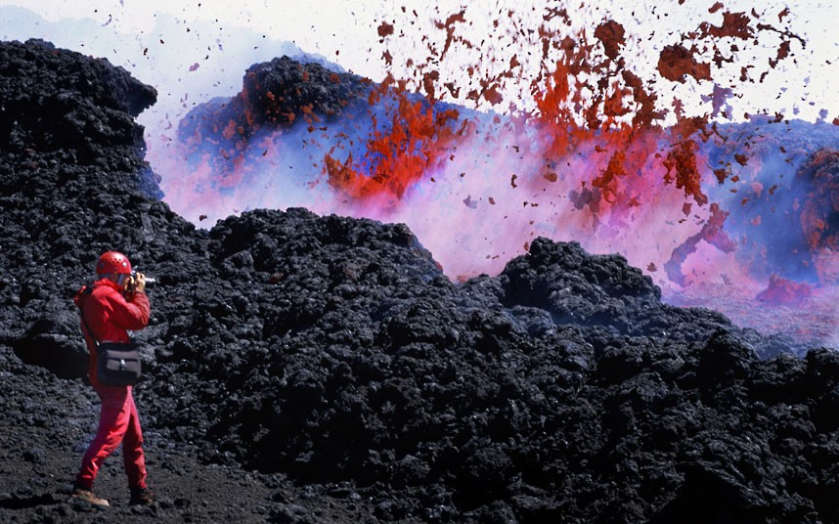
За жизнью вулканов постоянно следят учёные – вулканологи

Slide 16
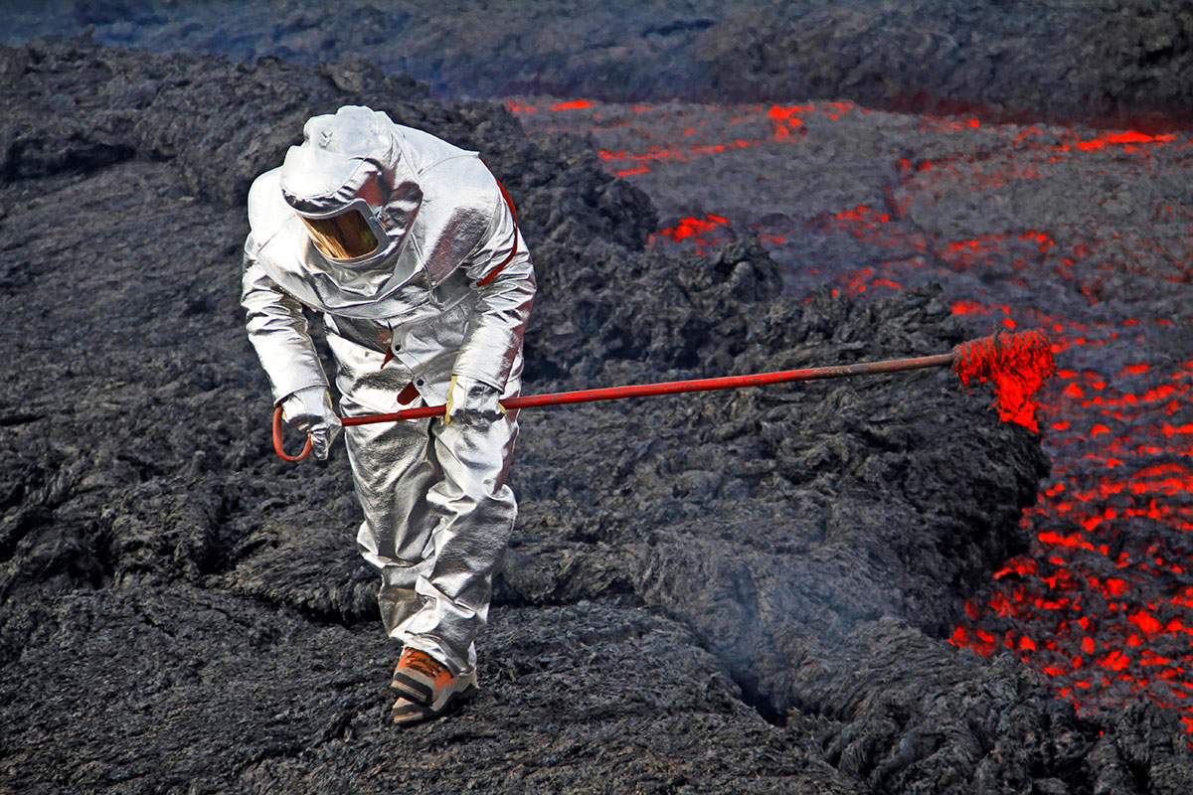
С помощью специальных приборов они узнают, когда вулкан «спит», а когда «проснётся»

Slide 17
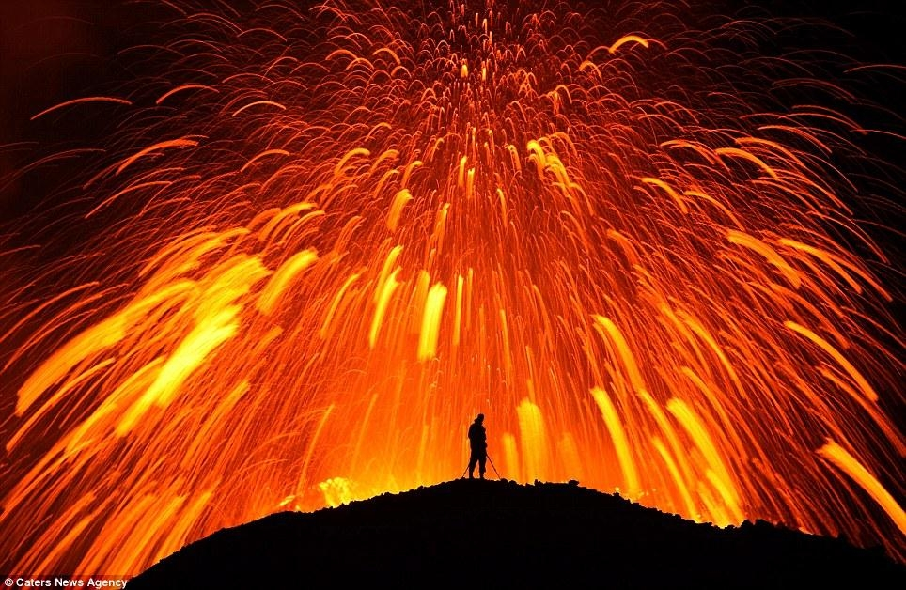

Slide 18
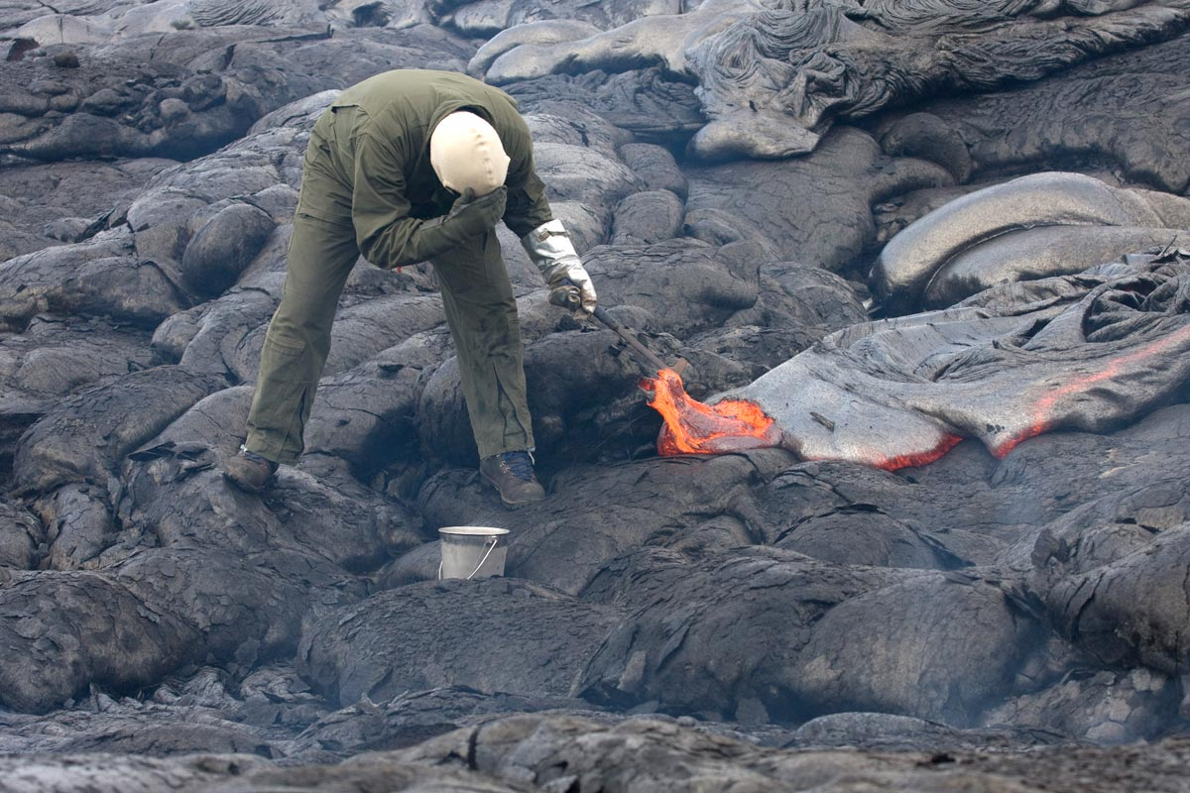

Slide 19
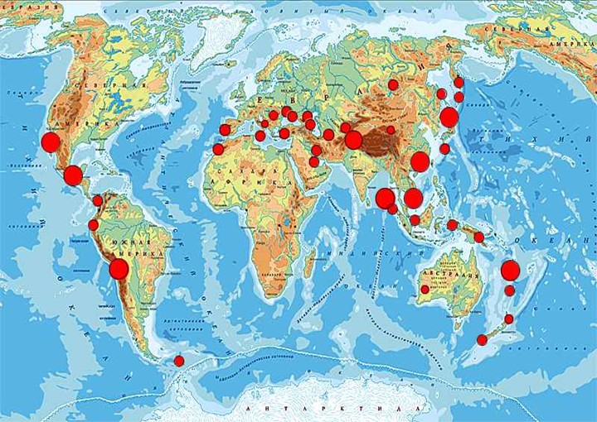
На карте красными кружками обозначены крупные вулканы,
их много и они опасны

Slide 20
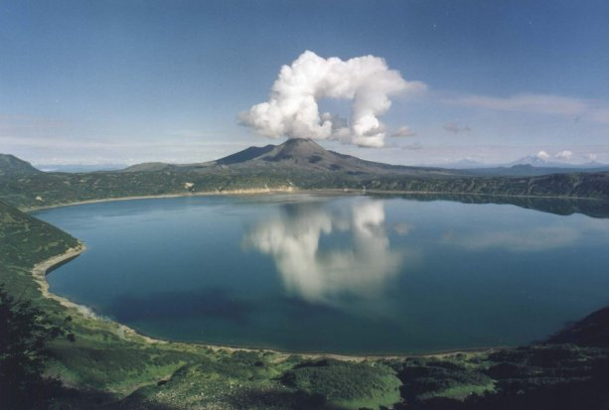
Несмотря на опасность вулканы очень красивые горы

Slide 21
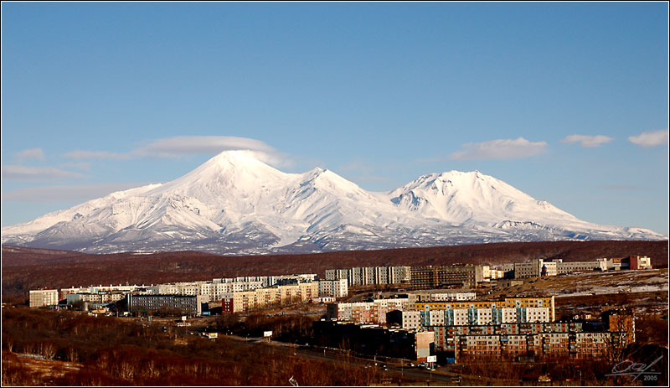
Туристы приезжают полюбоваться красотой и
удивительным миром вулканов.

Slide 22
